Slide 1


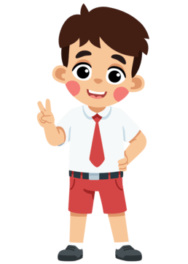
KHỞI ĐỘNG
Thật tuyệt khi được đến thăm nơi này.
Đất nước ta thật là đẹp (người chụp Lê Khoa)
Trường hợp 1: An không hỏi ý kiến Khoa, tự mình chỉnh sửa bức ảnh và sử dụng làm nền cho ảnh của mình rồi đưa lên trang cá nhân trên mạng xã hội. An viết chú thích cho bức ảnh: Thật tuyệt khi được đến thăm nơi này.
Trường hợp 2: An xin phép Khoa, chỉnh sửa lại bức ảnh cho đẹp hơn rồi đưa lên trang cá nhân trên mạng xã hội. An viết chú thích cho bức ảnh: Đất nước ta thật là đẹp (người chụp Lê Khoa)
Theo em, An nên làm theo cách nào? Vì sao?

Slide 2
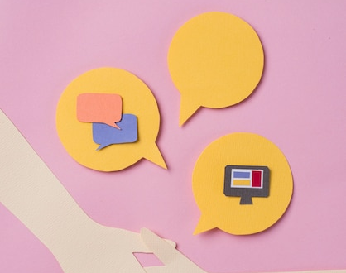
Tiết 7. BÀI 4:
ĐẠO ĐỨC VÀ VĂN HÓA TRONG SỬ DỤNG
CÔNG NGHỆ KỸ THUẬT SỐ
CHỦ ĐỀ 3: ĐẠO ĐỨC VÀ VĂN HÓA TRONG MÔI TRƯỜNG SỐ
Người dạy: Thầy Giáo Tin

Slide 3



1. Biểu hiện vi phạm khi sử dụng công nghệ kỹ thuật số
Từ hiểu biết của em, hãy thảo luận về các bạn về một vài biểu hiện vi phạm đạo đức và pháp luật hay biểu hiện thiếu văn hóa khi sử dụng công nghệ kỹ thuật số.
- Một số biểu hiện vi phạm:
+ Quay phim trong rạp chiếu phim.
+ Chụp ảnh ở nơi không cho phép.
+ Ghi âm trái phép các cuộc nói chuyện.
+ Tải về máy tính cá nhân các tệp bài hát, video có bản quyền để sử dụng mà chưa được phép.
+ Sao chép thông tin từ một trang web và coi đó là của mình.
+ Sử dụng phần mềm bẻ khóa.
+ Phát trực tiếp (livestream) hoặc chia sẻ các vụ bạo lực học đường. Đưa lên mạng thông tin cá nhân của người khác khi chưa được phép.
+ Tham gia, chia sẻ, quảng cáo cho các trang web cổ vũ bạo lực, đánh bạc,…
XEM
KẾT QUẢ
HOẠT ĐỘNG NHÓM
BẮT ĐẦU

Slide 4



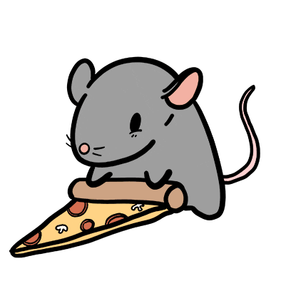


Hành động nào sau đây không vi phạm đạo đức và pháp luật:
A. Đăng tải thông tin sai sự thật lên mạng.
B. Cố ý nghe, ghi âm trái phép các cuộc nói chuyện.
C. Tặng đĩa nhạc có bản quyền em đã mua cho người khác.
D. Tải một bài trình chiếu của người khác từ Internet và sử dụng như là của mình tạo ra.

Slide 5

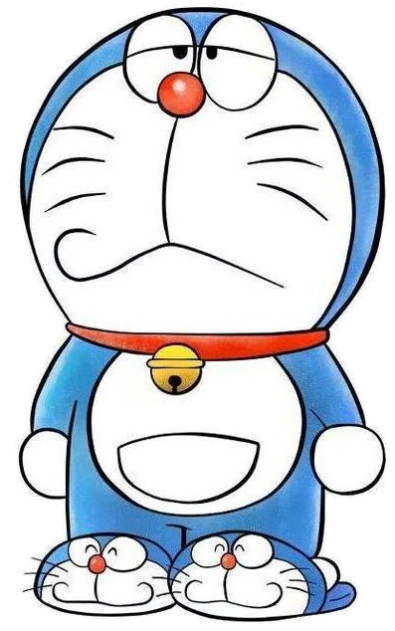
Nêu một vài hành động chưa đúng của em khi sử dụng công nghệ kỹ thuật số mà em đã mắc phải. Nêu cách em sẽ phòng tránh hoặc từ bỏ vi phạm.

Slide 6
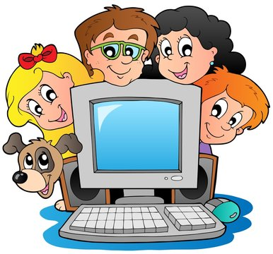
1. Biểu hiện vi phạm khi sử dụng công nghệ kỹ thuật số
Cần tìm hiểu thông tin, trang bị cho mình những hiểu biết, những kiến thức pháp luật để có nhận thức đúng đắn và bảo đảm rằng mình sử dụng công nghệ kỹ thuật số có trách nhiệm, để tránh vi phạm pháp luật và các chuẩn mực về văn hóa, đạo đức của xã hội.

Slide 7

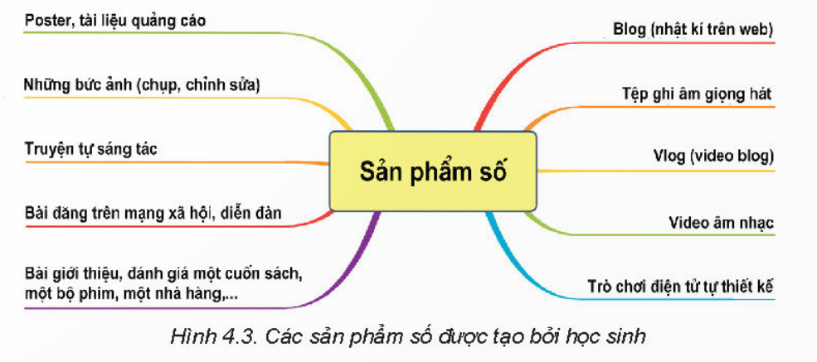
2. Trung thực khi tạo ra sản phẩm số
Với sự trợ giúp của công nghệ kỹ thuật số và các thiết bị thông minh, em có thể tạo ra được nhiều loại sản phẩm số khác nhau.

Slide 8
2. Trung thực khi tạo ra sản phẩm số
Để tạo được các sản phẩm số thể hiện được đạo đức, tính văn hóa và không vi phạm pháp luật, em cần chú ý những điều gì?
- Em cần trang bị cho mình những kiến thức cần thiết và chú ý những điều sau đây:
+ Luôn trung thực trong quá trình tạo ra sản phẩm số: không sử dụng thông tin giả, thông tin không đáng tin cậy; không sao chép, chỉnh sửa thông tin của người khác rồi coi là của mình.
+ Nên sử dụng thông tin do mình tự tạo, không sử dụng các thông tin có bản quyền nếu chưa mua hoặc xin phép.
+ Nội dung và hình thức của sản phẩm tạo ra không được vi phạm các quy định, chuẩn mực về đạo đức phải văn hóa trong xã hội nói chung.
BẮT ĐẦU
XEM
KẾT QUẢ
HOẠT ĐỘNG NHÓM

Slide 9

Em có cảnh báo và lời khuyên gì với các bạn trong mỗi tình huống dưới đây?
a) Bạn em quay video các bạn trong lớp có hành vi bạo lực và đăng lên mạng xã hội.
b) Một người bạn sử dụng ảnh em chụp để tham gia một cuộc thi ảnh nhưng chưa có sự đồng ý của em.

Slide 10



LUYỆN TẬP: Em hãy xác định các hành động dưới đây là vi phạm hay không vi phạm đạo đức, pháp luật và văn hóa khi sử dụng công nghệ kỹ thuật số.
a) Chia sẻ thông tin mua bán động vật hoang dã quý hiếm.
b) Tạo một trang cá nhân để chia sẻ những kinh
nghiệm học tập của mình.
c) Quay và lan truyền video bạo lực học đường.
d) Sáng tác một bài thơ về lớp và gửi bạn bè cùng đọc.
e) Tham gia cá cược bóng đá qua internet.
f) Chia sẻ địa chỉ một website có chứa các bộ phim không có bản quyền sử dụng

Slide 11
VẬN DỤNG: Về nhà em hãy tạo một sản phẩm số theo cách sáng tạo để hướng dẫn các bạn hiểu đúng về việc sử dụng công nghệ kỹ thuật số. Em hãy đảm bảo sản phẩm của mình thể hiện được đạo đức, tính văn hóa và không vi phạm pháp luật nhé.

